Slide 1

チーム：ファーブルと愉快な仲間たち
プランナー：三上 真史
プログラマ：後藤 太輝
デザイナー：塚本 健人

Slide 2
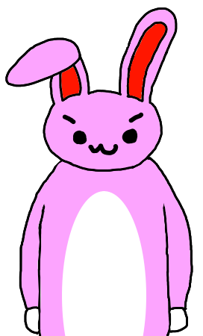
コンセプト
ＴＧＳで目立つ
人を呼び込む

Slide 3
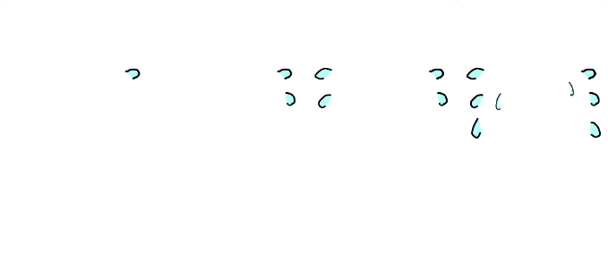
ゲームシステム
主人公
→テーマパークの着ぐるみ
パークのお客に対し接客を
していく

Slide 4
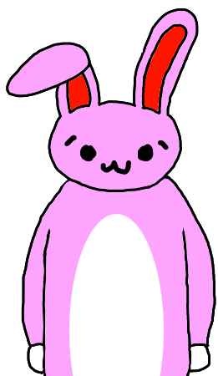
ターゲット
若い男性
（１０代前半～２０代後半）
外国人
多くのブースを回る方

Slide 5

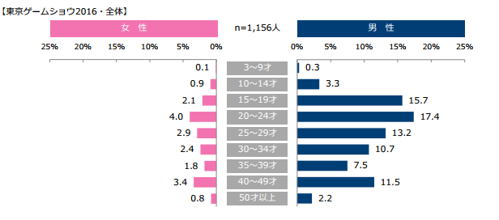
去年のＴＧＳの来場男女比
若い男性（１０～２０代）
の来場が多い
対して、女性は少ない

Slide 6
男女比からいえること
ＴＧＳ来場者の多くが男性
↓
必然的に、ブースに来る
お客も男性

Slide 7
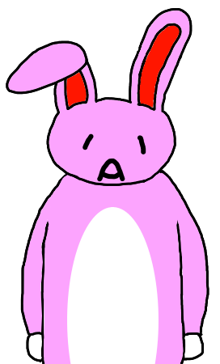
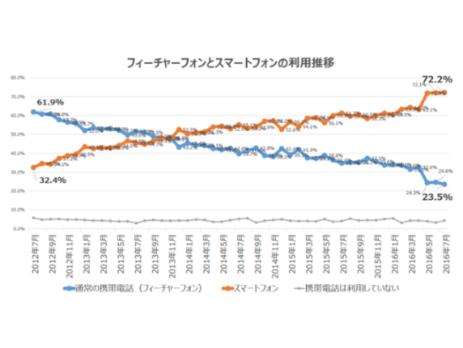
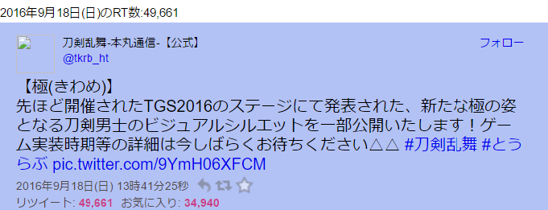
ＳＮＳを利用した大学宣伝
開発環境がJavaScript
→スマートフォンでもプレイ可
若い人のスマホ普及率が高い
→ＳＮＳを皮切りに多くに広がる
例：twitter Face Book等
→情報大学の周知にも繋がる

Slide 8
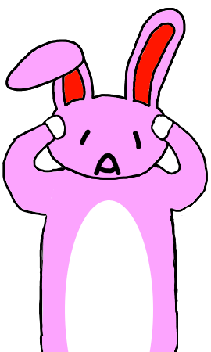
ターゲットの目に留まるには
視覚的に目立つ必要がある
→ 画面の３分の１程度がキャラ
時間的制限がある
→ ２分の短い時間で１ゲーム
男性受けをする必要がある
→ コメディ成分を絡める
外国人にもプレイができる必要がある
→ 簡単な操作 理解しやすい仕様

Slide 9
参考・引用文献 使用資料
東京ゲームショウ2016来場者調査報告書 3ｐ
https://marketing-rc.com/article/20160731.html
フィーチャーフォンとスマートフォンの利用推移
http://www.twtimez.net/daily/2016/09/18/daily20160918-1.html
TwiTimez 2016年9月18日(日) 人気順ツイート

Slide 10
デモプレイ

